Slide 1
2. Tutkimusprosessin eteneminen – Ongelmasta johtopäätöksiin
s. 22–37

Slide 2
Tavoitteet
osata eritellä erilaisia tutkimustyyppejä ja -menetelmiä
tietää määrällisen ja laadullisen tutkimuksen erot
ymmärtää tutkimusmenetelmän valinnan periaatteet
tietää tutkimusprosessin vaiheet
Notes:
Työskentelyidea: Opiskelija voi esimerkiksi tuntityöskentelyssä tai läksynä täydentää näihin tavoitteisiin keskeiset sisällöt.

Slide 3
Alkuverryttelyksi pohdi:
Mistä terveyteen liittyvästä ilmiöstä olet kiinnostunut?
Mitä terveyteen liittyviä asioita oma elämänkokemuksesi on saanut sinua pohtimaan?
Millaisissa tilanteissa oma tai muiden ihmisten terveyskäyttäytyminen on ihmetyttänyt sinua?
Mitä terveyteen liittyviä kehon toimintoja haluaisit ymmärtää paremmin?
Mihin käytännön tilanteisiin haluaisit soveltaa terveystietämystäsi?
Mikä terveyteen liittyvä uutinen on saanut sinut uteliaaksi?
Notes:
Työskentelyidea: Kiinnostuksen kohteet terveydessä
Pohditaan omia mielenkiinnon kohteita, jotka liittyvät terveyteen ja terveystutkimukseen.

Slide 4
Alkuverryttelyksi kirjoita:
Kirjoita lyhyesti yhdestä tai muutamasta sinua kiinnostavasta terveysaiheesta.
Esittele aihe tai kysymys muulle ryhmälle.
Kerro, miksi se sinua kiinnostaa.
Kerro myös, mitä itse ajattelet valitsemastasi asiasta tällä hetkellä.
Pohdi myös, voisiko kiinnostuksen kohdettasi jollakin tavalla tutkia.
Notes:
Työskentelyidea: Edellistä tehtävää voi jatkaa myös kirjoitustehtävällä.

Slide 5
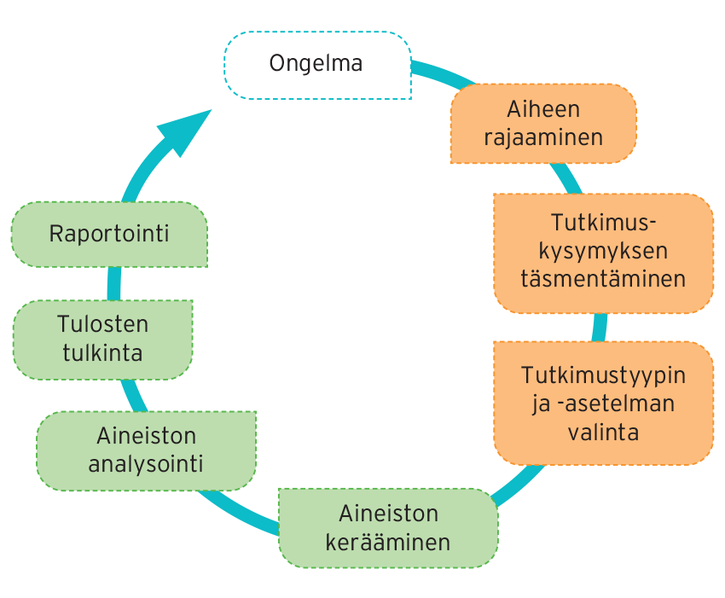
Tutkimusprosessin vaiheet
Notes:
Työskentelyidea: Diaa voi käyttää opetuspuheen tukena. Kaavio aukeaa myös digikirjan kautta.

Slide 6
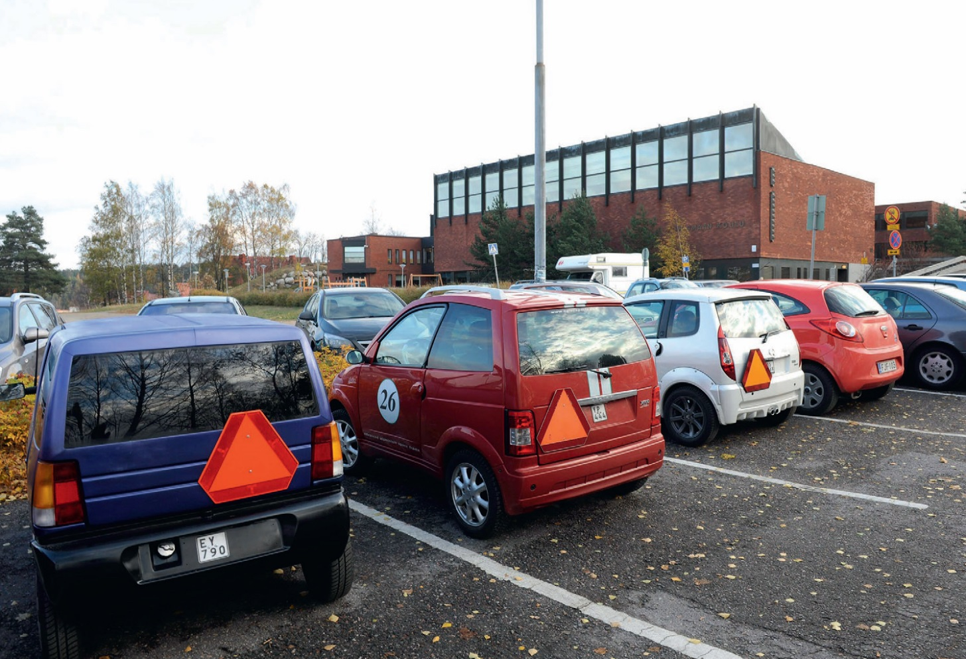
Mikä voisi olla kuvaan liittyen yhteiskunnallisesti merkittävä tutkimuskohde? Perustele näkemyksesi.
Notes:
Työskentelyidea: Tehtävä rytmittämään oppituntia.

Slide 7
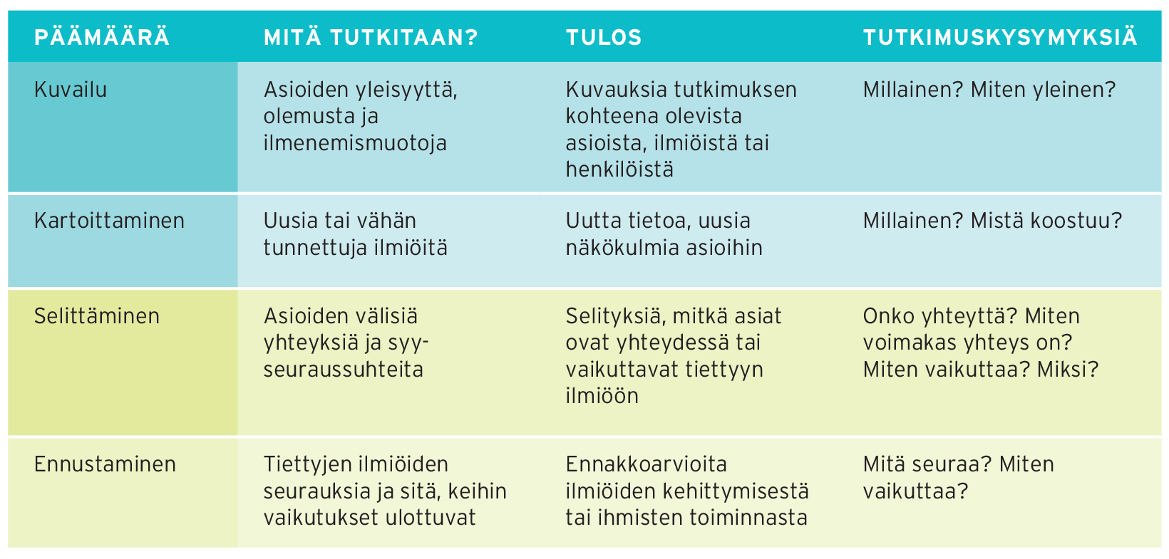
Tutkimuksen päämääriä
Notes:
Työskentelyidea: Diaa voi käyttää opetuspuheen tukena. Kaavio aukeaa myös digikirjan kautta.

Slide 8
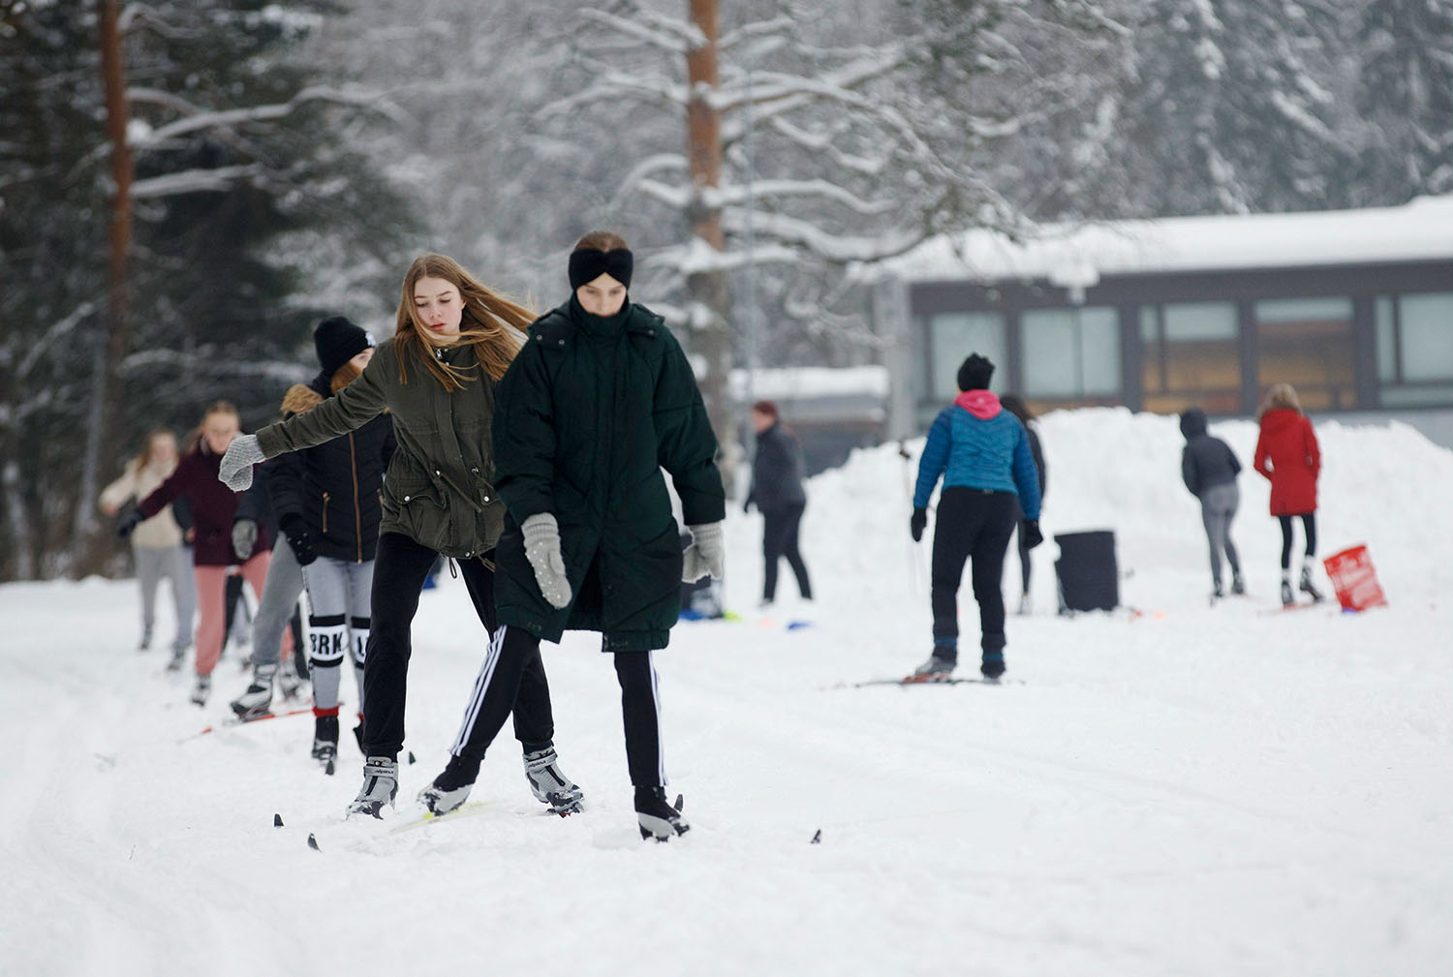
Tutkittavan joukon valinta
Lue tai kuuntele oppikirjasta kappale Tutkittavan joukon valinta.
Selvitä itsellesi keskeiset käsitteet esimerkein.
Voitte työskennellä myös pareittain tai pienissä ryhmissä.
Notes:
Työskentelyidea: luku- tai kuuntelutehtävä rytmittämään oppituntia. Tavoitteena myös löytää keskeiset asiat tekstistä. Lisäksi tavoitteena myös tukea ryhmän sosiaalista toimintaa

Slide 9
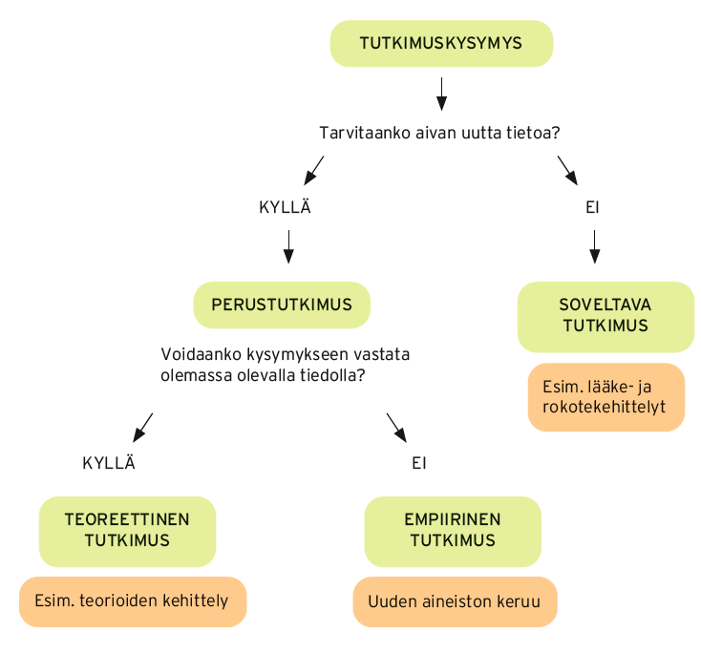
Tutkimustyypin valinta
Notes:
Työskentelyidea: Diaa voi käyttää opetuspuheen tukena. Kaavio aukeaa myös digikirjan kautta.

Slide 10
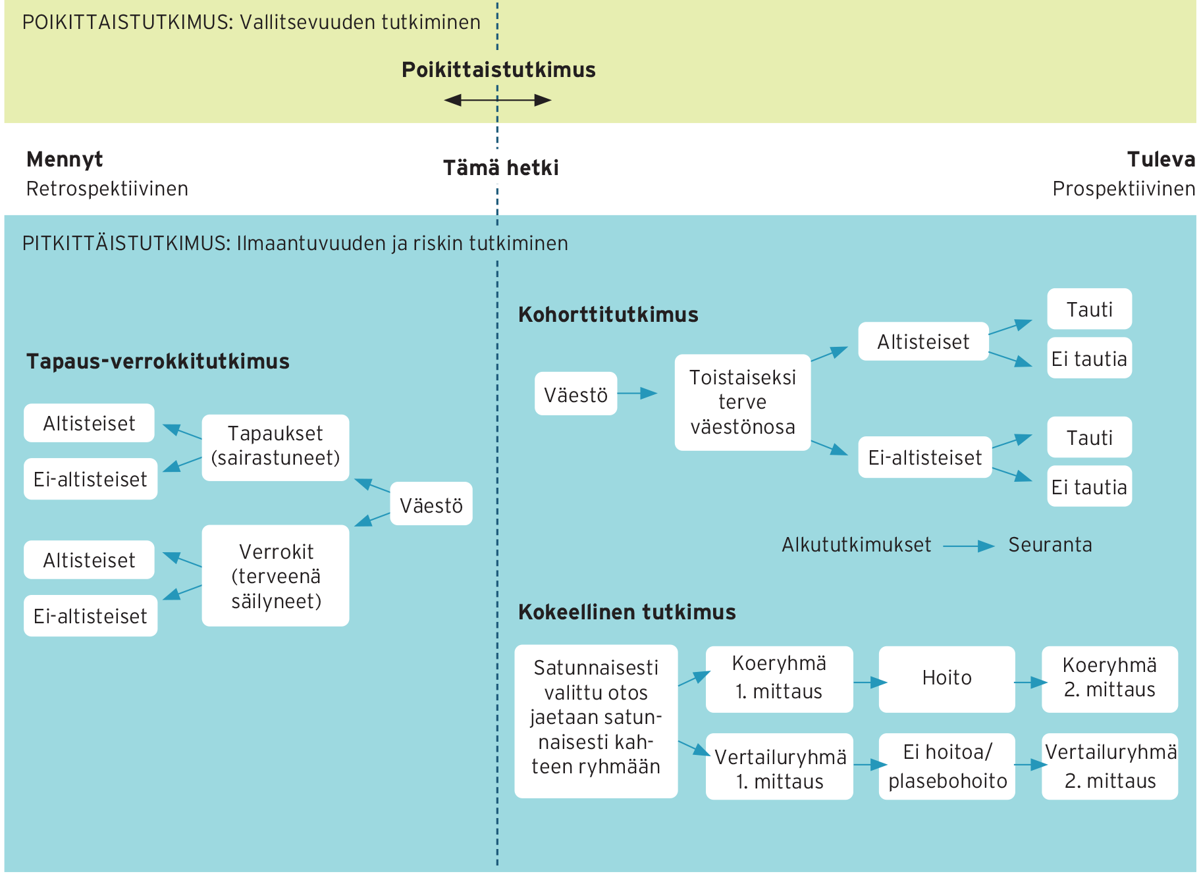
Esimerkkejä tutkimusasetelmista
Notes:
Työskentelyidea: Diaa voi käyttää opetuspuheen tukena. Kaavio aukeaa myös digikirjan kautta.

Slide 11
Tutkimusasetelman valinta
Määrällinen tutkimus
= kvalitatiivinen tutkimus
testataan hypoteesia
poikittaistutkimus
pitkittäistutkimus
kohorttitutkimus
prospektiivinen tutkimus
retrospektiivinen tutkimus
kokeellinen tutkimus
kaksoissokkotutkimus
kvasikokeellinen tutkimus
satunnaistettu kokeellinen tutkimus
Laadullinen tutkimus
havainnointitutkimus
etnografia
tapaustutkimus
kyselytutkimus
toimintatutkimus
Notes:
Työskentelyidea: On ollut näyttöä siitä, että tutkimukseen liittyvä käsitteistö on opiskelijoille hieman vaikea omaksua. Sen vuoksi erityisesti tämän luvun käsitteiden opiskeluun on tärkeää kiinnittää huomio. Käydään huolella läpi määrällisen ja laadullisen tutkimuksen tutkimusasetelman valinta. Diaa voi käyttää keskustelevan opetuspuheen tukena.

Slide 12
Aineistonhankintamenetelmiä
Määrällinen tutkimus
kysely
suositaan strukturoituja kysymyksiä
mittaukset ja kokeet
esim. kuntotestit, veri- ja virtsakokeet, syke, psykologiset testit, pituus, paino jne.
tilastot ja rekisterit
esim. väestörekisteri, kuolinsyytilastot, THL:n / Kelan / Tilastokeskuksen keräämä data
Laadullinen tutkimus
haastattelu
yksilö/ryhmä
avoin, teema- tai strukturoitu
avoimet kyselyt
havainnointi
osallistuva /systemaattinen
erilaiset teksti- ja kuva-aineistot
valokuvat, päiväkirjat, mediatekstit jne.
Notes:
Työskentelyidea: On ollut näyttöä siitä, että tutkimukseen liittyvä käsitteistö on opiskelijoille hieman vaikea omaksua. Sen vuoksi erityisesti tämän luvun käsitteiden opiskeluun on tärkeää kiinnittää huomio. Käydään huolella läpi määrällisen ja laadullisen tutkimuksen aineistonhankintamenetelmiä. Diaa voi käyttää keskustelevan opetuspuheen tukena.

Slide 13
Analyysimenetelmiä
Määrällinen tutkimus
tilastointi
ristiintaulukointi
erojen merkitsevyyden arviointi
keskiarvojen ja muun numeerisen tiedon laskeminen
tulosten esittäminen graafisesti tai taulukoina
Laadullinen tutkimus
induktio: yksittäisistä havainnoista tehdään yleisiä johtopäätöksiä
deduktio: teoriaa tai taustaoletusta testataan tutkimuksella
tulokset tiivistetään esim. luokittelemalla tai teemoittamalla
Notes:
Työskentelyidea: On ollut näyttöä siitä, että tutkimukseen liittyvä käsitteistö on opiskelijoille hieman vaikea omaksua. Sen vuoksi erityisesti tämän luvun käsitteiden opiskeluun on tärkeää kiinnittää huomio. Käydään huolella läpi määrällisen ja laadullisen tutkimuksen analyysimenetelmiä. Diaa voi käyttää keskustelevan opetuspuheen tukena.

Slide 14
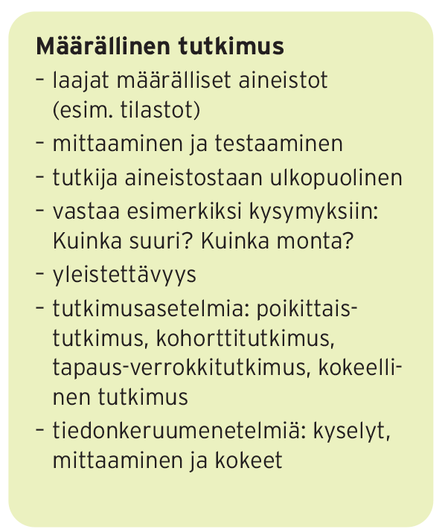
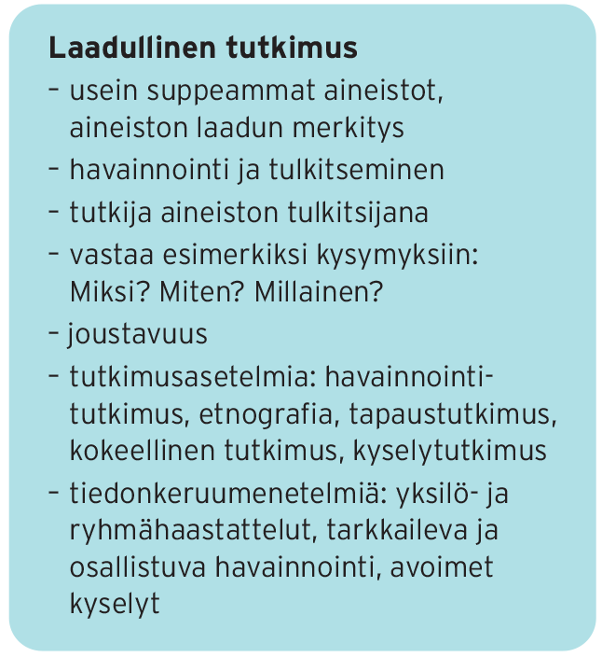
Määrällisen ja laadullisen tutkimuksen erot
Notes:
Työskentelyidea: Diaa voi käyttää opetuspuheen tukena. Kaavio aukeaa myös digikirjan kautta.

Slide 15
Selitä, miten seuraavat käsitteet eroavat toisistaan
määrällinen tutkimus – laadullinen tutkimus
teoreettinen tutkimus – empiirinen tutkimus
poikittaistutkimus – pitkittäistutkimus
perustutkimus – soveltava tutkimus
kokeellinen tutkimus – kohorttitutkimus
retrospektiivinen – prospektiivinen
kysely – haastattelu
teemahaastattelu – strukturoitu haastattelu
havainnointitutkimus – tapaustutkimus
Notes:
Työskentelyidea: Harjoitellaan tutkimukseen liittyviä keskeisiä käsitteitä vertailemalla ja selittämällä käsiteparien eroja.

Slide 16
Pohtikaa ja keskustelkaa, mitä seuraisi, jos…
…otosta ei rajattaisi millään tavalla.
…tutkimusongelmaa ei rajattaisi.
…perusjoukko olisi kolme henkilöä.
…päiväkotilapsia tutkittaisiin kirjallisella kyselyllä.
…kyselylomaketta ei esitestattaisi.
…yksityisiä päiväkirjoja ei voisi käyttää tutkimusaineistona.
Notes:
Työskentelyidea: Puutteellisen tutkimuksen seuraukset
Pohditaan ja keskustellaan käänteisen ajattelun kautta, mitä erilaisten tutkimukseen liittyvien asioiden puutteesta seuraisi. Nämä ovat asioita, joihin on hyvä kiinnittää huomiota, kun lukee terveystutkimusten raportteja tai uutisia terveystutkimuksista ja arvioi niiden luotettavuutta.

Slide 17
Tutkimussanastoa
kirjallisuuskatsaus
tutkimusongelma eli tutkimuskysymys
perusjoukko
tutkimustyyppi
perustutkimus / soveltava tutkimus
teoreettinen / empiirinen
määrällinen / laadullinen / monimenetelmäinen
hypoteesi
kohortti
tutkimusasetelma
poikittaistutkimus
pitkittäistutkimus
prospektiivinen / retrospektiivinen
kokeellinen tutkimus
havaintotutkimus
tapaustutkimus
placebo
aineistonhankintamenetelmä
Notes:
Työskentelyidea: Keskeiset tutkimussanastoon liittyvät käsitteet käydään läpi esimerkiksi pareittain. Voidaan myös esimerkiksi pelata sananselityspeli aliasta pareittain niin, että vuorotellen toinen parista valitsee selitettäväksi yhden käsitteistä ja toinen arvaa.

Slide 18
Käsitebingo
Tee 3 x 3 bingoruudukko.
Kirjoita kuhunkin ruutuun yksi käsite tutkimussanastosta.
Opettaja lukee satunnaisessa järjestyksessä kerrallaan yhden käsitteen selityksen.
Jos tunnistat, että sinulla on bingoruudussasi kyseinen sana, rastita se.
Voittaja on ensimmäisen vaakabingon saanut.
Notes:
Työskentelyidea: Kertaukseksi pelataan käsitebingoa edellisen dian käsitteillä.

Slide 19
Tutkimusraportin osia
Tiivistelmä: tutkimuksen tausta, menetelmät, tulokset ja pohdinta lyhyesti
Johdanto: perustelut miksi tutkitaan, katsaus aikaisempiin tutkimuksiin ja tutkimuskysymyksen esittely
Menetelmät: tutkimusasetelman, aineistonhankinta- ja analyysimenetelmien kuvaus
Tulokset: esittely tekstin, kuvioiden, taulukoiden ja numerotietojen avulla
Pohdinta: tulosten tulkinta ja vertaaminen aikaisempiin tuloksiin, johtopäätökset
Kirjallisuusluettelo: tekstissä mainittujen tutkimusten tai muiden lähteiden tiedot
Etsi internetistä jokin kiinnostava terveysaiheinen tutkimus.
Lue sen raportti
ja etsi siitä tutkimusraportin osat.
Notes:
Työskentelyidea: Tutustutaan tutkimusraportin osiin. Opiskelijat hakevat netistä itseään kiinnostavan tutkimuksen, lukevat siitä raportin ja etsivät siitä tutkimusraportin osat.
Tehtävä toimii hyvin myös ryhmätyönä, jossa lopuksi kukin pienryhmä esittelee löytämänsä tutkimusraportin ja sen keskeiset tulokset ja tutkimusmenetelmän muulle ryhmälle.

Slide 20
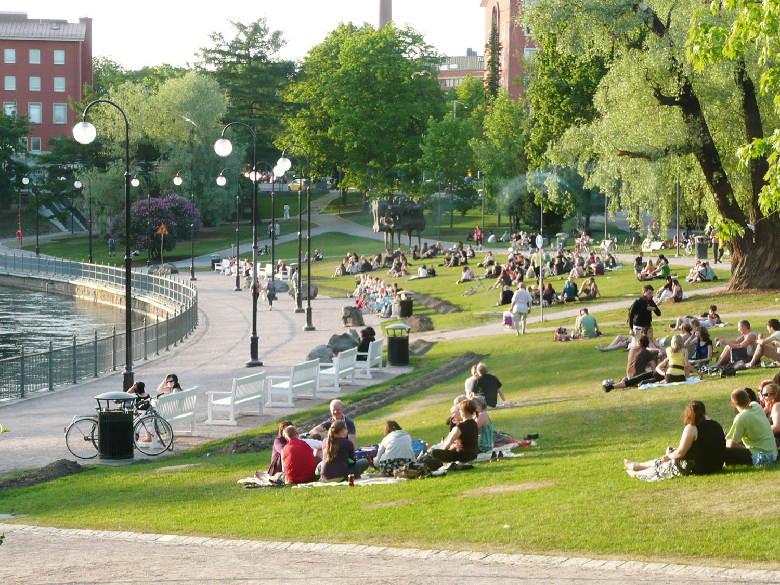
Tehtävä oppikirjasta
4. Tarkoituksena on tutkia, mitkä tekijät selittävät nuorten alkoholikokeiluita.
Miten tutkimusaineisto tulisi hankkia, jotta se antaisi monipuolista ja luotettavaa tietoa?
Notes:
Työskentelyidea: Mikäli opiskelijoilla on digikirja, vastaukset voidaan tehdä myös sinne.

Slide 21
Tehtävä oppikirjasta
6. Tutkimuksissa on todettu, että ryhmähaastatteluilla ja yksilöhaastatteluilla saadaan samasta asiasta erilaisia tuloksia.
a. Pohdi ja selitä, mistä tämä voisi johtua.
b. Perustele ja anna esimerkkejä siitä, millaisten tutkimuskysymysten kohdalla on parempi kerätä aineisto yksilöhaastattelulla tai ryhmähaastattelulla.
Notes:
Työskentelyidea: Mikäli opiskelijoilla on digikirja, vastaukset voidaan tehdä myös sinne.

Slide 22
Suunnittele tutkimus
Harjoitellaan tutkimussuunnitelman laatimista joko ryhmissä tai pareittain.
Aiheen voi valita oppikirjan sivun 19 kaaviosta Toimintakyvyn mittauskohteita.
Notes:
Työskentelyidea: Mikäli on aikaa, voidaan harjoitellaan tutkimussuunnitelman laatimista joko ryhmissä tai pareittain.

Slide 23
Keskeistä: Tutkimusprosessin eteneminen
tutkimussuunnitelman perusperiaatteet
tutkittavan joukon eli otoksen valitseminen
tutkimustyypin ja tutkimusasetelman valitsemiseen vaikuttavat tekijät
tutkimussuunnitelman keskeiset osat
tutkimuksen vaiheet
määrällisen ja laadullisen tutkimuksen peruspiirteet ja erot
keskeisen tutkimussanaston asianmukainen hallinta
Notes:
Työskentelyidea: Tässä oppitunnin aiheen tavoitteet toisella tavalla muotoiltuna. Tätä diaa voi käyttää oppitunnin loppukoontina, läksyn runkona tai muistiinpanotiivistelmänä.

